Slide 1
МБДОУ ДР д/с третьей категории №20 «Золотой ключик»
«Безопасный путь в детский сад»
х. Сиротский
2014 г.

Slide 2
Задачи работы по ПДД в ДОУ:
Обучение детей безопасному поведению на дорогах.
Формирование у детей навыков и умений наблюдения за дорожной обстановкой и предвидения опасных ситуаций, умение избегать их.

Slide 3
Работа комиссии «За безопасность дорожного движения»
Оформление паспорта дорожной безопасности;
Подготовка и проведение мероприятий по ПДД с детьми;
Работа с коллективом;
Работа с родителями;
Оформление информационного стенда;
Изготовление памяток
Сайт ДОУ.

Slide 4
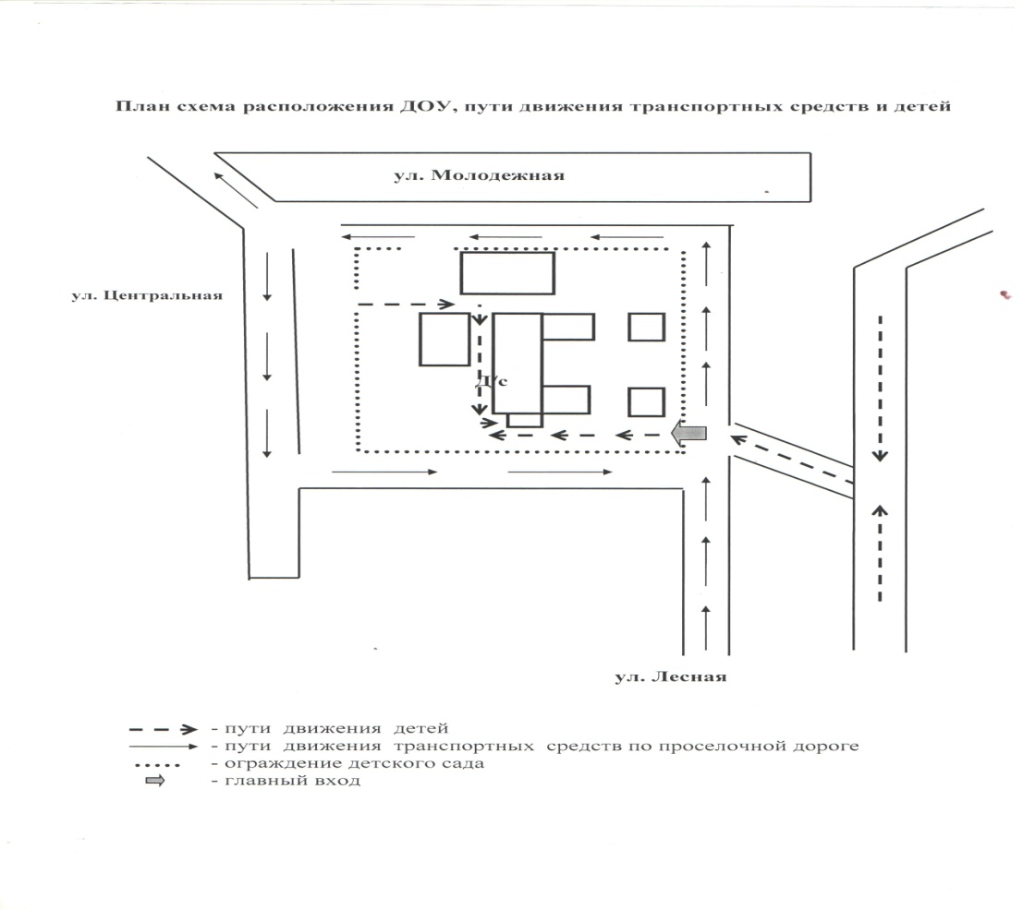
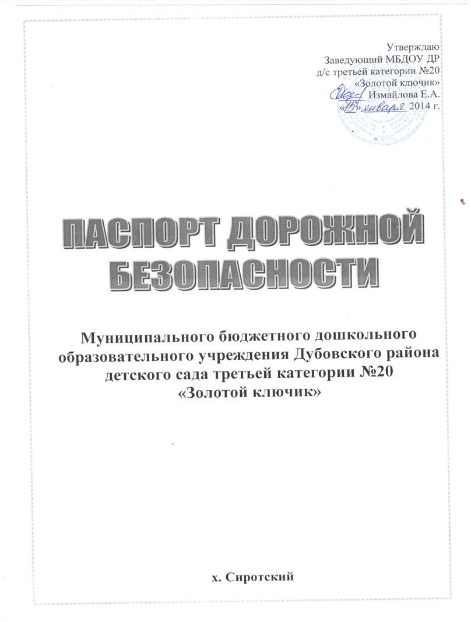
Паспорт дорожной безопасности ДОУ

Slide 5
Макет «Безопасный путь в детский сад»

Slide 6
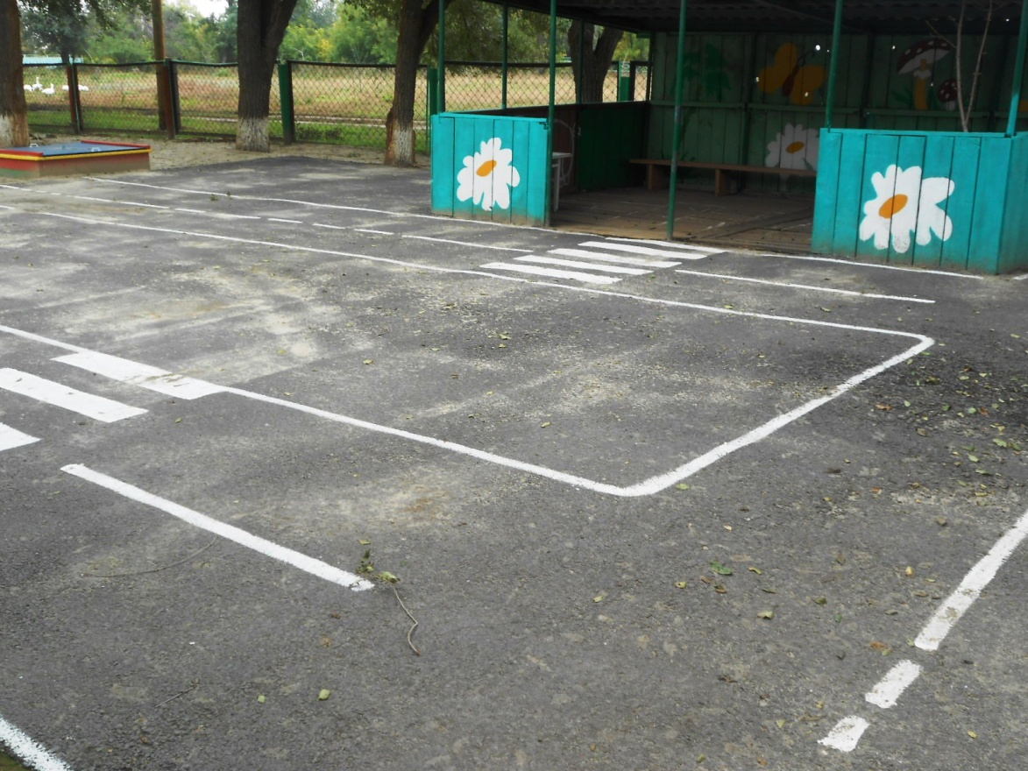
Дорожная разметка

Slide 7
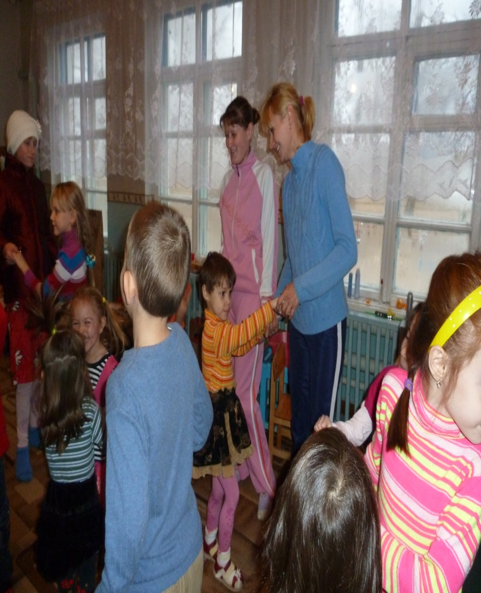
Автодискотека

Slide 8
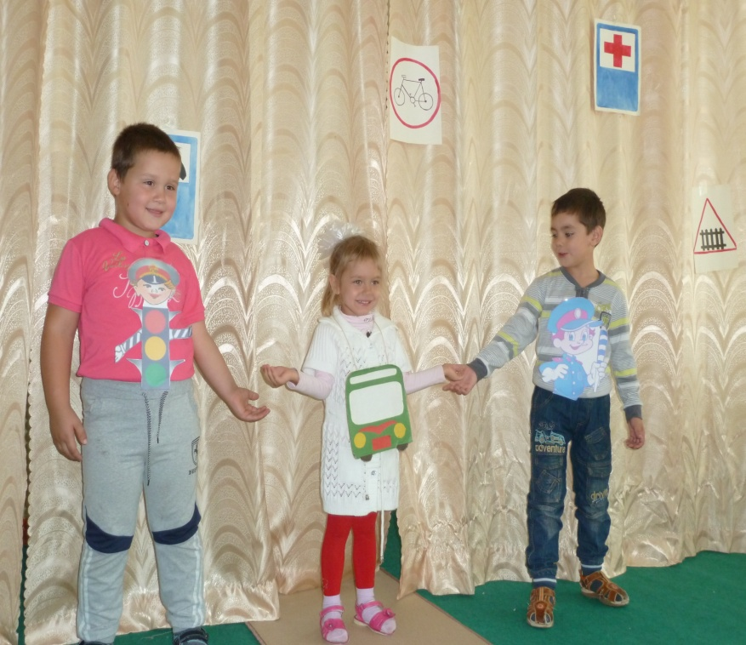
Сюжетно-ролевые игры

Slide 9
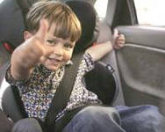
Работа с родителями

Slide 10
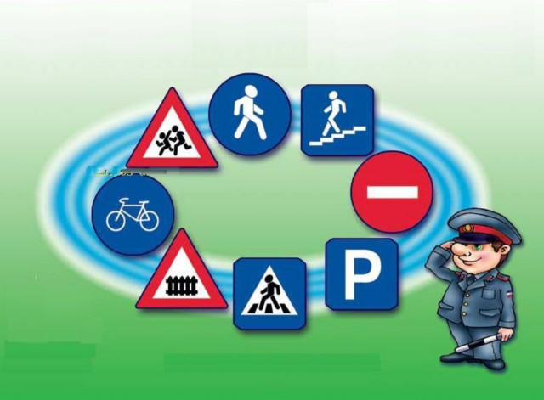
Методическое обеспечение

Slide 11
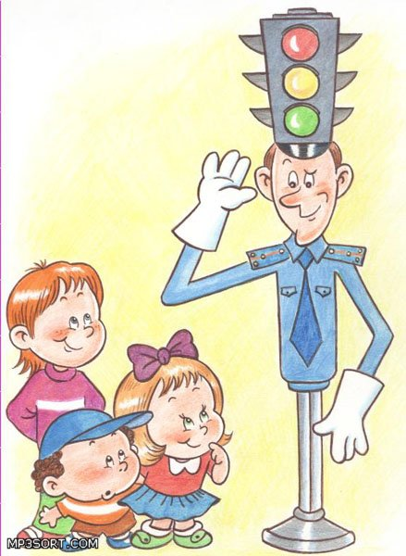
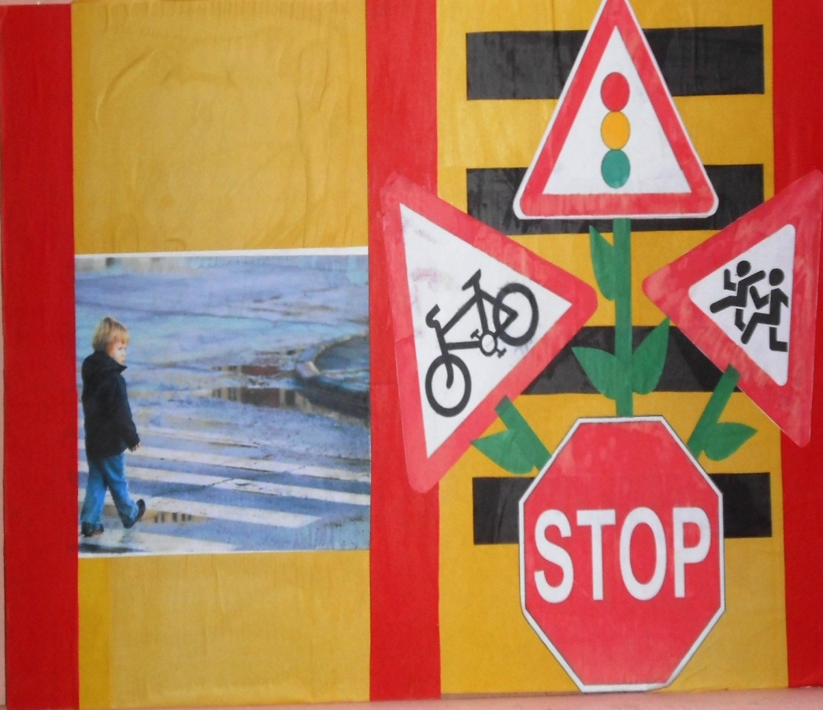
Информационный стенд и уголки по ПДД

Slide 12
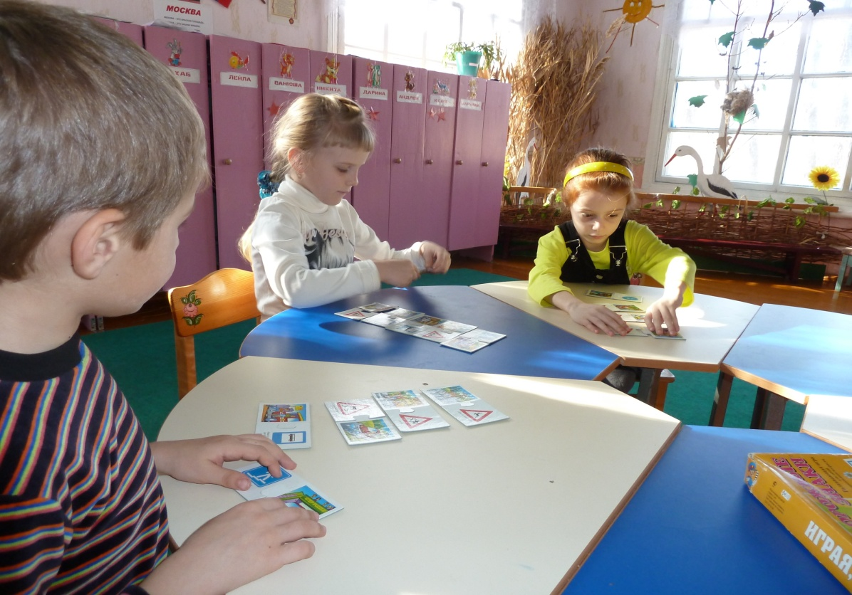
Развивающие настольные игры

Slide 13
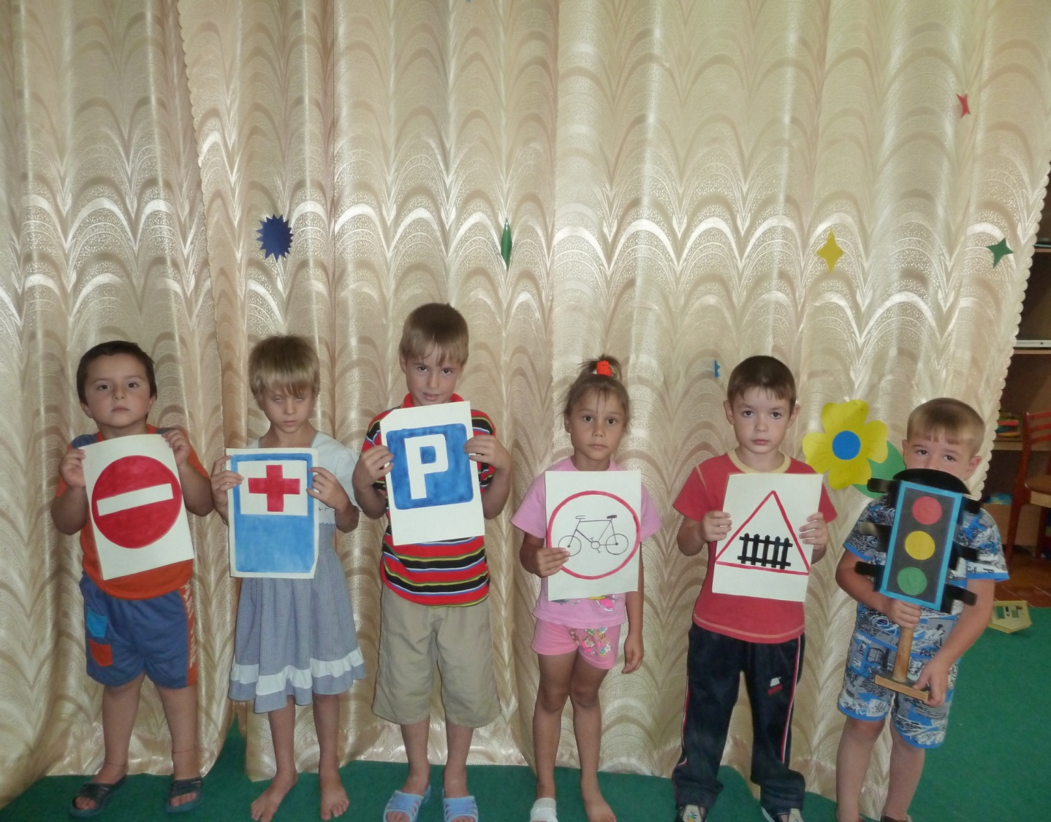

Slide 14
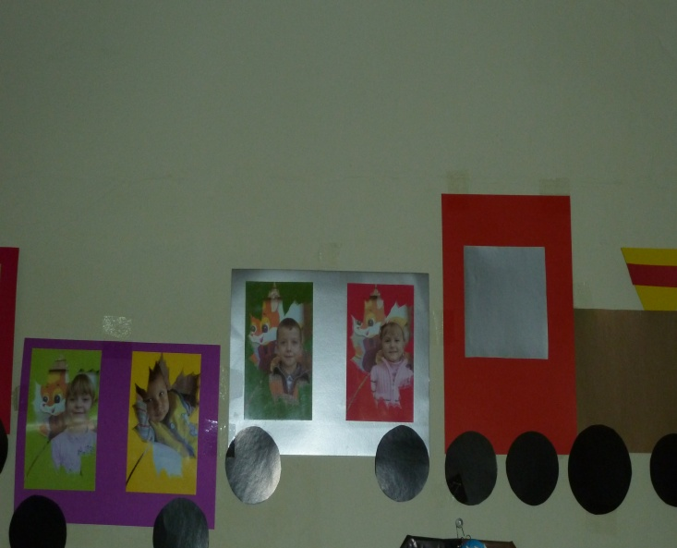
СПАСИБО ЗА ВНИМАНИЕ!!!

